Slide 1

INTELIGÊNCIA ARTIFICIAL Aula 1 prof Dr. Eduardo Nunes eduardo.nunes@unimetrocamp.edu.br

Slide 2

Objetivos da disciplina
Resolver problemas pela representação do conhecimento, incertezas, dos raciocínios e inferências, empregando métodos e técnicas de resoluções, visando o emprego do computador
Identificar aplicações com programação lógica com e sem aprendizagem de máquina nas suas diversas modalidades de supervisão para uso em sistemas baseados em conhecimento.
Criar soluções computadorizadas com agentes inteligentes, reconhecendo o potencial de aplicação de uso produtivo.
Esclarecer e diferenciar a aplicação de redes neuronais artificiais e algoritmos genéticos como ferramentas para construção de sistemas inteligentes nos diversos contextos.
Analisar situações empregando computação natural (inteligência computacional e simulação da natureza), como alternativa factível aos sistemas convencionais.
RUSSEL, S., NORVIG, P. Artificial Intelligence: A Modern Approach. 2nd ed. New Jersey: Prentice-Hall, 2003

Slide 3
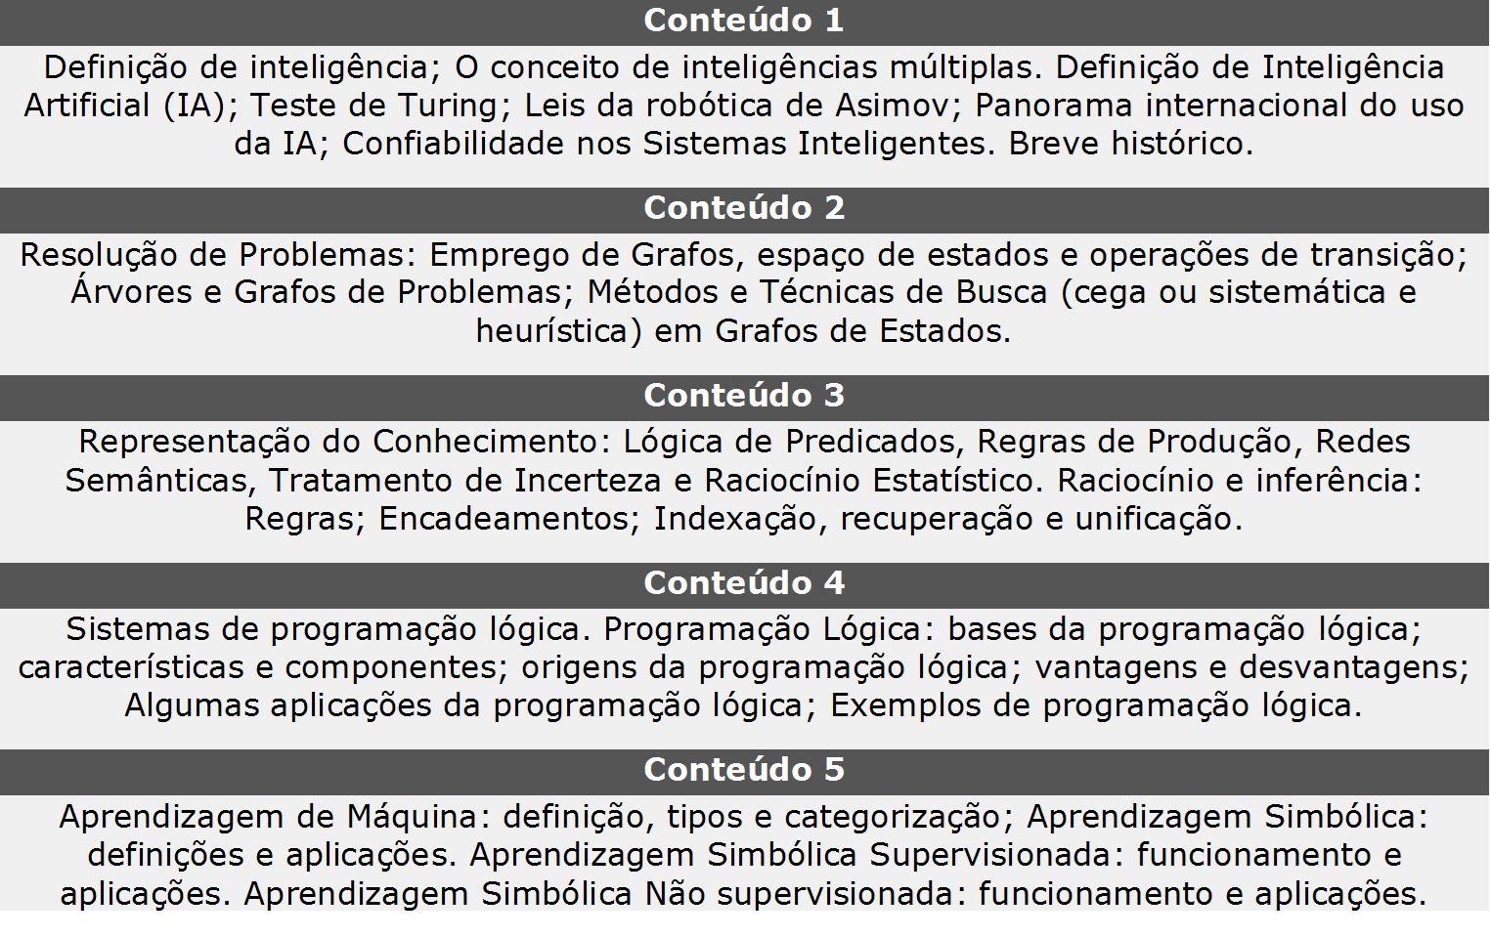

Slide 4
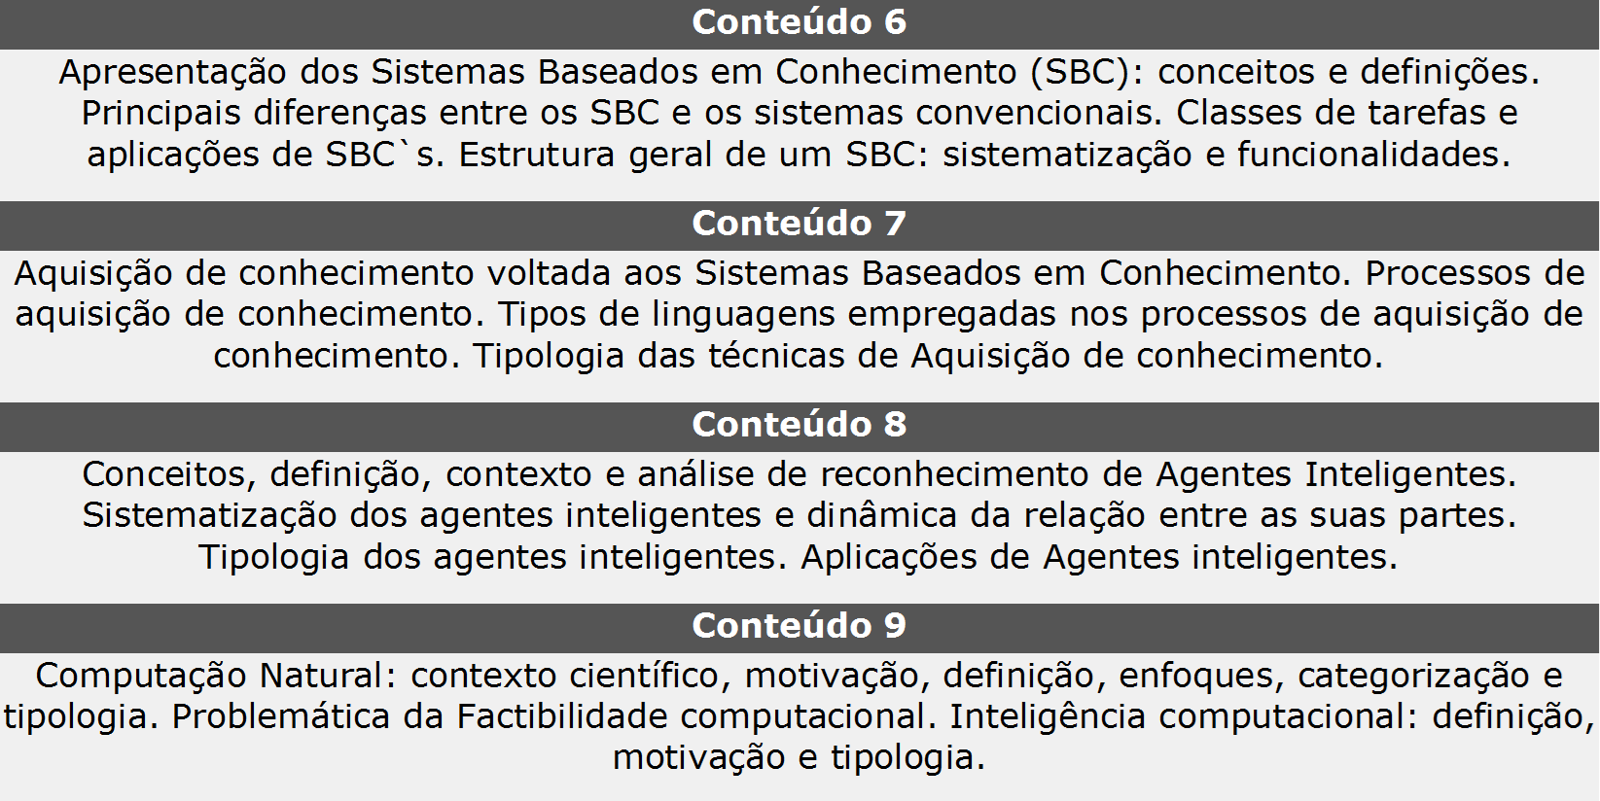

Slide 11
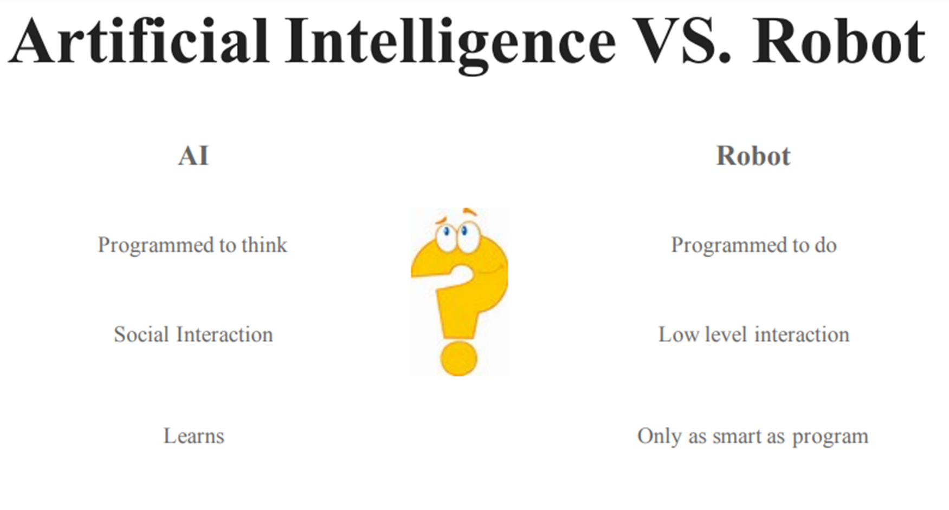

Slide 13
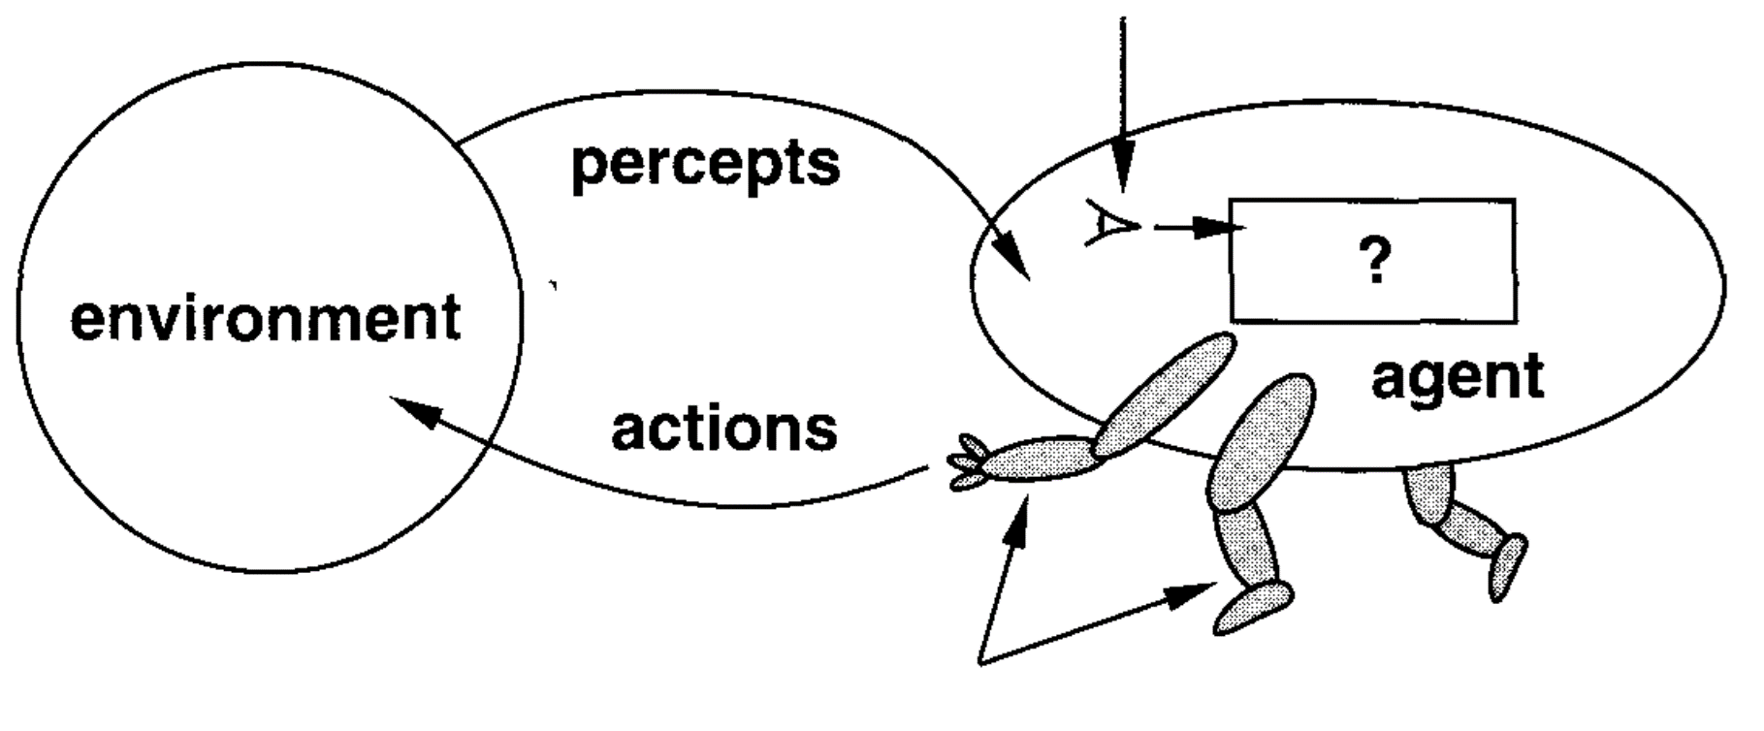

Slide 34
Exercício 1: valendo 0,5 ponto na AV1
Propor um algoritmo para resolução deste problema do quebra cabeça com dimensão 8 x 8
Não se preocupar com formalismos, a ideia é desencadear as possibilidades de resolução e discutirmos isso no início da próxima aula.
Postar o trabalho no SIA

Slide 35


